Slide 1
ADR – TP Anual
Sistema STARS
Grupo: ¨Los Borbotones¨

Slide 2
Arq General
Lenguaje
Base de Datos
Sistemas Operativos
Licenciamiento
Integracion STARS
Arquitectura Especifica
Disponibilidad 7 x 24
Cluster
NAS / RAID
Conexión
Backups
Servidores
Infraestructura Interna
Herramientas Anexas
Ambiente Produccion
RRHH
Sueldos
Utilizacion RRHH
Duracion
Financiamiento
Costos
Entregas
Ganancia

Slide 3
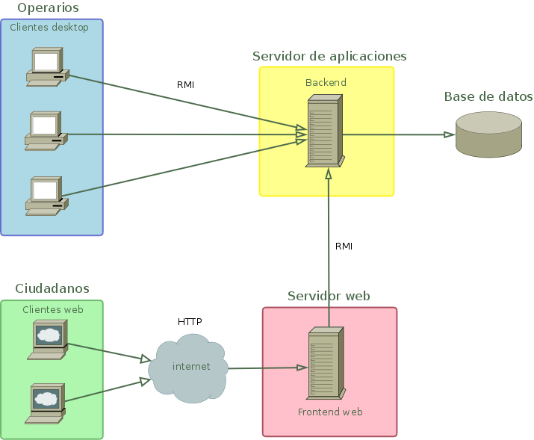
Arquitectura General
Arquitectura de tres capas con cliente desktop

Slide 4
Cliente Desktop
Multicapa
Sitio Web
Arquitectura General
Cliente Desktop:
Interfaz gráfica más robusta, interactiva y performante
Productividad en el desarrollo
Multicapa: Control del acceso a la base de datos
Sitio Web:
Aplicación independiente que se ejecutará en un application server
Menor cantidad de lógica, conectado al mismo backend que el cliente desktop

Slide 5

Lenguaje Programación
Tanto el cliente desktop, como el backend y la aplicación web serán desarrollados en Java
Amplia disponibilidad de recursos capacitados
Madurez y soporte
Multiplataforma
Performante
Sin Costos de Licencia
Disponibilidad de Frameworks y librerías
- Uno de los Lenguajes más utilizados
- Facilidad para encontrar personal con experiencia
- El personal capacitado es más económico que en otros lenguajes más específicos.
Se compila a bytecode y es ejecutado por una máquina virtual

Slide 6
Principales Tecnologias
Tecnologias
Swing
Hibernate
RMI
Tomcat

Slide 7
Base de Datos
Ponderación de Motores
 | Total Puntaje | MySQL | PostgreSQL
Robustez | 20 | 10 | 20
Escalabilidad | 10 | 5 | 10
Velocidad | 20 | 20 | 10
Licencias | 5 | 3 | 5
Disponibilidad | 10 | 6 | 8
Compresión | 5 | 0 | 5
Utilización de Recursos | 20 | 20 | 15
Facilidad de Uso | 10 | 10 | 6
Total |  | 74 | 79

Slide 8

Base de Datos
Motor Elegido
Postgre SQL 9.0
Rendimiento Optimo:
Provee un gran número de configuraciones para asegurar un uso óptimo de los recursos.
Alta concurrencia: MVCC Permite que mientras un proceso escribe en una tabla, otros accedan a la misma sin necesidad de bloqueos
Sin Costo Asociado de Licencias
Altamente Customizable

Slide 9
Base de Datos
Postgre SQL 9.0 - Características
Instalación Ilimitada: licencias PostgreSQL (similar a BSD)
Soporte
Ahorros considerables en costos de operación
Estabilidad y Confiabilidad Legendarias
Multiplataforma
Diseñado para ambientes de alto volumen (MVCC)
Herramientas gráficas de diseño y administración de BD
Transacciones
Constraints y triggers
Soporte de tipos y funciones de usuario
Conectividad TCP/IP, JDBC y ODBC
Interfaz con diversos lenguajes
Savepoints
Point in Time Recovery
Tablespaces
Improved Memory and I/O - Optimizaciones en la velocidad

Slide 10
Base de Datos
Volumen
Tamaño medio de fila | 50 Bytes
Cantidad de tablas | 35
Consultas diarias aproximadas | 2000
Instalación PostgreSQL | 200 MB
Crecimiento anual Máx. estimado de la DB | 1750 MB
Tamaño de archivos de log Aproximado | 300 MB anuales
Tamaño SP y Configuración estimado | 10MB
Coeficiente de Seguridad | 30.00%
Total Anual por instancia | 29380 MB ≈ 30 GB

Slide 11
Base de Datos
Crecimiento Esperado
Año | 1 | 2 | 3 | 4 | 5 | Total
Factor | 1 | 1,2 | 1,44 | 1,728 | 2,0736 | 7,4416
GB | 30 | 36 | 43,2 | 51,84 | 62,208 | 233,248
Se Espera un crecimiento total en 5 años de aproximadamente 250 gb.

Slide 12

Sistema Operativo de Servidores
Debian GNU/Linux 5.0
Libre
Calidad
Altos estándares de calidad. Se lo considera uno de los sistemas operativos más seguros y estables.
MantenimientoUso de administrador de paquetes, mantenimiento sencillo y versátil.
Ciclo de release Asegura que cualquier actualización será de estabilidad, rendimiento o seguridad

Slide 13
Costos Licenciamiento Software
Postgres
Linux Server
$0
Linux Desktop
Apache Tomcat

Slide 14
Integración Con Sistema de Comunicaciones
Integración a nivel del cliente usando el control (no visual) Presence CRM Optimizer ActiveX (PresenceInterfaceX.ocx) y Presence Agent.
Se utilizará un Bridge open source para poder utilizar los controles Activex desde la aplicación STARS (Java).
El tratamineto de la llamada será realizado a través del Presence Agent Toolbar.
El sistema STARS recibirá el evento de la llamada entrante a través de la API propuesta por Presence.
Ventajas:
Mínimo impacto en la adaptación de la aplicación STARS para su integración con Presence CRM Optimizer.
No es necesaria la integración CTI en la aplicación STARS
Únicamente se deben programar los eventos del ActiveX necesarios para realizar el screen popup.
Integración rápida y sencilla.
Mejor detección y corrección de problemas
Disponibilidad de la funcionalidad estándar incorporada en la barra de Presence Agent

Slide 15
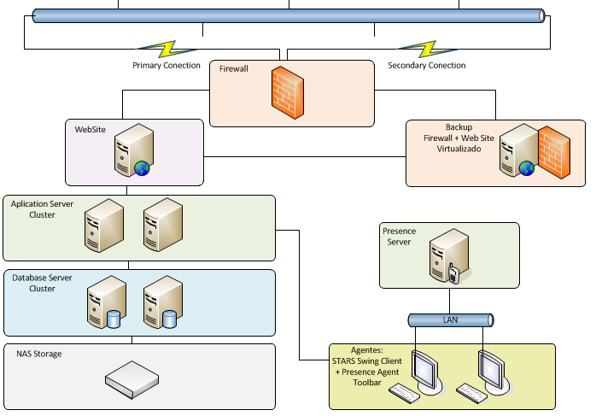
Arquitectura Detallada

Slide 16
Disponibilidad 7 x 24
Lograda a Partir de 4 pilares fundamentales
Backups
Cluster
NAS Storage con RAID5
Conexión Duplicada

Slide 17
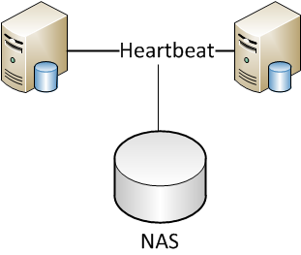
Cluster HA
Alta disponibilidad: Su objetivo es el de proveer disponibilidad y confiabilidad. La confiabilidad se provee mediante software que detecta fallos y permite recuperarse frente a los mismos, mientras que en hardware se evita tener un único punto de fallos.
Se propuso un Sistema de Cluster HA (High-availability) con 2 servidores en las capas de aplicación y database, proporcionando la replicación de datos necesaria para seguir funcionando en caso de falla de uno de los servidores
Heartbeat como infraestructura de cluster
Pacemaker como CRM (Cluster Resource Manager)

Slide 18
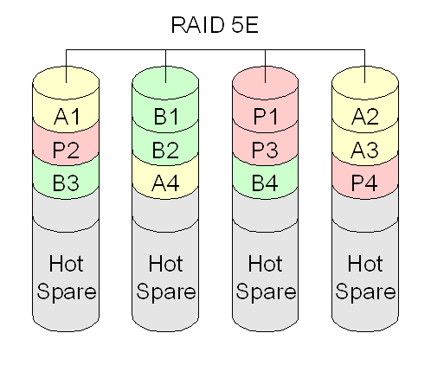
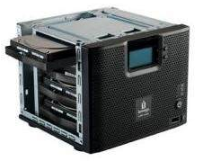
NAS Storage Con RAID 5
El storage sera del Tipo NAS.
4 discos de 500 gb cada uno, formando un RAID 5E (Disco de Reserva, Minimiza el tiempo de reconstrucción)
¨Hot Swap¨ lo cual permite intercambiar los discos, en caso de falla, sin suspender el servicio.

Slide 19
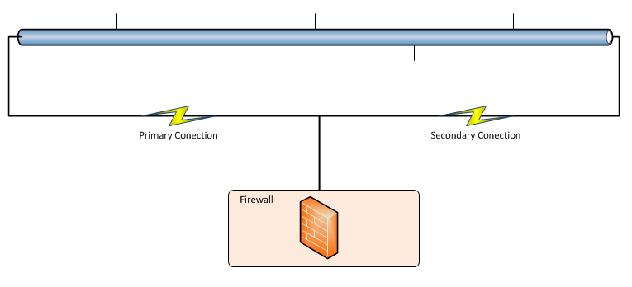
Conexión de Internet Duplicada
Como propuesta para la alta disponibilidad, se le presenta al cliente un sistema con un doble enlace de internet, de dos proveedores distintos, para disminuir el margen de caída en caso de falla de este servicio

Slide 20

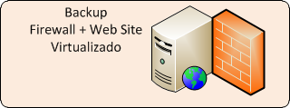
Servidores de Backups
Los puntos de falla que quedaron sin duplicar (Firewall y Web Site), tendrán un servidor dedicado, conectado a la red y actualizado de la misma forma que los originales, el cual servirá como Plan B en caso de falla de los principales. La replicación de la información se produce automáticamente mediante el software provisto

Slide 21
Servidores Utilizados
Los servidores que darán sustento a nuestra arquitectura serán
Para el Firewall y Web Server: Dell PowerEdge R210, Cantidad: 3
Para Database Y Aplication Server: Dell PowerEdge R310, Cantidad: 4
Procesador | Intel® Xeon® X3440, 2.53 GHz, 8M Cache, 4 cores
Memoria | 2GB 1333MHz, total 4GB
Discos rígidos | 160GB 7.2k RPM SATA 3.5
Años de garantía | Limitada en el sitio con respuesta al siguiente día laborable.
Precio | $5,431.00
Procesador | Intel® Xeon® X3440, 2.53 GHz, 8M Cache, 4 cores
Memoria | 2GB 1333MHz, Dual Ranked UDIMM, total 4GB
Discos rígidos | 160GB 7.2k RPM SATA 3.5 en RAID 1
Fuente | 400W Redundante
Años de garantía | Limitada en el sitio con respuesta al siguiente día laborable
Precio | $8.159

Slide 22
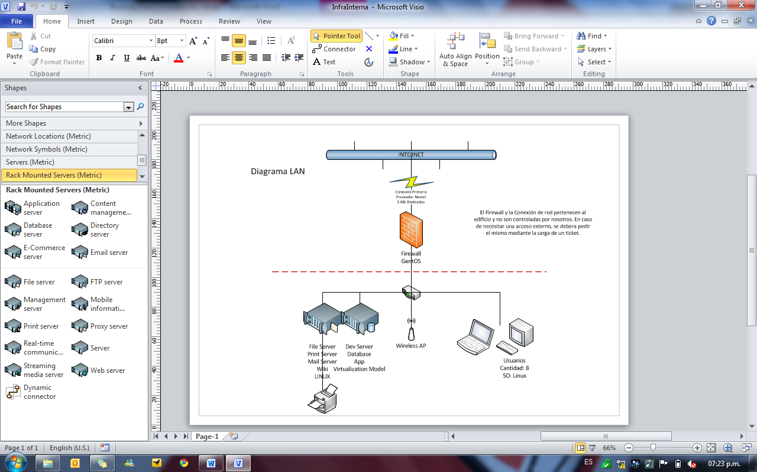
Infraestructura Interna

Slide 23
Infraestructura Interna - Servidores
Servidor 1: Herramientas Anexas
Email
Networking
DNS: Bind9.
DHCP: Proporcionado por el SO.
LDAP: OpenLDAP
SCM (Source control manager):
Documentación
BTS
Maven
Postfix con soporte de protocolos SMTP e IMAP,
GIT: Esta herramienta de versionado es la más avanzada de su clase. Es distribuido, cada desarrollador tiene su propia copia del código.
Se instalará un repositorio local de Jakarta Maven, para proveer paquetes de librerías y los paquetes propios de la aplicación.
Twiki.
El Bug tracking system seleccionado es Mantis.

Slide 24
Infraestructura Interna - Servidores
Servidor 2: Ambiente Producción Virtualizado
Entorno de Desarrollo mediante virtualización con XEN
Se configurarán varias máquinas virtuales para crear ambientes de desarrollo y testing.
Ambiente de Desarrollo
Ambiente de QA
Base de datos
Se mantendrá un ambiente de aplicaciones similar al productivo pero que estará a disposición de los desarrolladores para probar el sistema.
Similar al de desarrollo pero se utilizará para el testing integral de la aplicación y deberá mantenerse estable, las versiones que pasen los test en este ambiente se consideraran lo suficientemente estable para ser instalados en producción.
Se instalará la misma base de datos seleccionada para el sistema. Se utilizará para desarrollo y testing.

Slide 25


Pc´s Para Desarrollo
Ponderación y Elección
Serán necesarias 7 pcs para el equipo de trabajo y una notebook para el lider de proyecto
Todas Estarán provistas de Ubuntu Desktop version 10.4
 | Puntos | SubPuntos | Dell Vostro | Clon
Precio de compra | 10 |  | 6 | 8
Software compatible | 30 |  | 9 | 9
Soporte del vendedor | 30 |  | 10 | 6
Hardware | 30
Memoria |  | 15 | 9 | 8
Procesador |  | 15 | 9 | 7
Total |  |  | 43 | 38

Slide 26
RRHH
Empleados - Roles
Arquitecto / Lider
Crear y configurar el ambiente para que los desarrolladores puedan realizar sus tareas.
It
Instalar, configurar y mantener el ambiente de desarrollo (Respositorio, Wiki, Issue Tracker)
Programador Junior
Proveer los ABM de la aplicación y aquellas partes con bajo nivel de dificultad de programación
Programador SemiSenior
Se le asignaran principalmente las interfaces de usuario. Debera ser el primer eslabon de consulta y ayuda para los niveles junior de seniority.
Programador Senior
Estara abocado a la integración con el sistema STARS, modulos de administración y todas aquellas tareas las cuales por complejidad, excedan a los dos primeros niveles.
Tester
Desarrollar llos test cases para el software.
Crear/customizar frameworks necesarios para el desarrollo.
Líder de proyecto. Referente técnico para los desarrolladores, coordinar tareas. Seguimiento del desarrollo día a día.
Instalar y configurar el ambiente de producción.
Llevar a cabo las pruebas.
Crear ticktes por defectos, mejoras, etc. Utilizando el sistema de issue tracker.

Slide 27
RRHH
Empleados - Sueldos
Concepto | Neto | Unitario Total
Arquitecto / Lider | $ 8.000 | $ 16.626
IT | $ 4.000 | $ 8.313
Programador Senior | $ 5.500 | $ 11.430
Programador SemiSenior | $ 4.000 | $ 8.313
Programador Junior | $ 3.000 | $ 6.235
Tester | $ 3.000 | $ 6.235

Slide 28
RRHH
Utilización de Recursos en el Proyecto
Período | Sueldo | Costo Laboral | Start-up | Proyecto
Concepto | Neto | Unitario Total |  | 1 | 2 | 3 | 4 | 5 | 6
Arquitecto / Lider | $ 8.000 | $ 16.626 | 1 | 1 | 1 | 1 | 1 | 1 | 1
IT | $ 4.000 | $ 8.313 | 1 | 1 | 1 | 1 | 1 | 1 | 1
Prog Senior | $ 5.500 | $ 11.430 | 2 | 0 | 2 | 2 | 2 | 2 | 2
Prog SemiSenior | $ 4.000 | $ 8.313 | 1 | 0 | 1 | 1 | 1 | 0 | 0
Prog Junior | $ 3.000 | $ 6.235 | 2 | 2 | 2 | 2 | 2 | 0 | 0
Tester | $ 3.000 | $ 6.235 | 1 | 0 | 1 | 1 | 1 | 1 | 1
Total de RRHH |  |  | 8 | 4 | 8 | 8 | 8 | 5 | 5
Calculando una merma de productividad del 15 %

Slide 29
Duración Total del proyecto
6 Meses y Medio (215 dias laborales)
Finalización 15/11
Inicio 6/5

Slide 30
Financiamiento
Prestamo
El total del proyecto se financiara con crédito bancario, no necesitando un capital incial para solventar los gastos.
Capital solicitado: | $140.000,00
Gastos de Otorgamiento: | $5.600,00
IVA sobre gastos de otorgamiento: | $1.176,00
Neto a acreditar: | $133.224,00
Cuota inicial: | $30.846,46
Cuota promedio total: | $30.511,83
Plazo: | 5 meses
Tasa Nominal Anual: | 28,00%
Tasa Efectiva Anual: | 31,89%
Costo Financiero Total: | 75,12%
Tipo de tasa: | Fija
Moneda: | Pesos
Sistema de amortización: | Sistema Francés

Slide 31
Financiamiento
Pagos de Cuotas
Cuota N° | Interés del Periodo | Capital Amortizado | Cuota Pura | Cob. Vida | Gastos Admin | IVA | Cuota Final | Saldo Total
1 | $3266,67 | $26723,46 | $29990,13 | $140,77 | $0 | $715,56 | $30,846,46 | $113,276,54
2 | $2643,12 | $27,347,01 | $29990,13 | $113,90 | $0 | $578,97 | $30683,00 | $85,929,53
3 | $2005,02 | $27,985,11 | $29990,13 | $86,40 | $0 | $439,20 | $30515,73 | $57944,42
4 | $1352,04 | $26,638,09 | $29990,13 | $58,26 | $0 | $296,16 | $30344,55 | $29306,33
5 | $683,81 | $29306,32 | $29990,13 | $29,47 | $0 | $149,79 | $30169,39 | $0,01

Slide 32
Costos Iniciales
Período | Costo | Cantidad | Startup
Concepto
Computadoras de escritorio | $ 4.900 | 7 | $ 34.000
Computadoras Portátiles | $ 7.500 | 1 | $ 7.500
Impresoras laser BN | $ 1.000 | 1 | $ 1.000
Software por Terminal | $ 0 | 8 | $ 0
Switch 24 bocas | $ 400 | 1 | $ 400
Router Wireless | $ 300 | 1 | $ 300
Servers Desarrollo | $ 16.000 | 2 | $ 32.000
NAS Storage | $ 4.000 | 1 | $ 4.000
Servers Tamaño Chico Para Produccion | $ 6.000 | 3 | $ 0
Servers Tamaño Mediano Para Produccion | $ 8.250 | 4 | $ 0
Subtotal Equipamiento |  |  | $ 79.200
Total Inversiones |  |  | $ 79.200

Slide 33
Costos Mensuales
Período |  | Proyecto
Concepto
Recursos Humanos |  | $ 37.408 | $ 77.932 | $ 77.932 | $ 77.932 | $ 54.033 | $ 54.033
Equipamiento | $ 79.200 | $ - | $ 51.000 | $ - | $ - | $ - | $ -
Hosting Servidores |  | $ 1.000 | $ 1.000 | $ 1.000 | $ 1.000 | $ 1.000 | $ 1.000
Alquiler de Oficina | $ 0 | $ 12.000 | $ 12.000 | $ 12.000 | $ 12.000 | $ 12.000 | $ 12.000
Papelería y útiles |  | $ 500 | $ 500 | $ 500 | $ 500 | $ 500 | $ 500
Teléfono y Celulares |  | $ 500 | $ 500 | $ 500 | $ 500 | $ 500 | $ 500
Movilidad y Viáticos |  | $ 500 | $ 500 | $ 500 | $ 500 | $ 500 | $ 500
Seguros (1% de Activos) |  | $ 792 | $ 1.302 | $ 1.302 | $ 1.302 | $ 1.302 | $ 1.302
Pago Interés Préstamo |  | $ - | $ 30.846 | $ 30.683 | $ 30.515 | $ 30.344 | $ 30.169
Total de Egresos | $ 79.200 | $ 52.700 | $ 175.580 | $ 124.417 | $ 124.249 | $ 100.179 | $ 100.004

Slide 34
Costos Totales
 | Total del proyecto
Recursos Humanos | $ 379.271
Equipamiento | $ 130.200
Hosting Servidores | $ 6.000
Alquiler de Oficina | $ 72.000
Papelería y útiles | $ 3.000
Teléfono y Celulares | $ 3.000
Movilidad y Viáticos | $ 3.000
Seguros (1% de Activos) | $ 7.302
Pago InterésPréstamo | $ 152.557
Total de Egresos | $ 756.330

Slide 35
Entregas
Hitos Generales
6/5 | 6/6 | 28/6 | 16/8 | 13/9 | 18/10 | 2/11 | 16/11
Comienzo | Termina de configurar ambiente Interno y Arquitectura | Primera Entrega | Segunda Entrega | Tercera Entrega | Entrega Final, Puesta en Marcha | Capacitación | Fin Proyecto

Slide 36
Entregas
Detalles
Entrega | Generalidades
Primera Entrega | Interfaz General Modulo de Consulta ABM Consultas visualización de consultas
Segunda Entrega | Gestión de consultas Agenda Información de encuestas, gestión de perfiles de usuario Portal web para el ciudadano con chat y consultas externas Trazabilidad y registro de uso
Tercera Entrega | Rellamada, gestiones sobre la TSI, programación de citas, uso de documentos. Seguimiento de patologías Extracción de listados y estadísticas. Mantenimientos varios. Módulos Administrativos
Entrega Final | Información sanitaria general Mantenimiento de documentos Listados de acciones proactivas / documentos / consultas Direcciones de farmacias, CAP y otra información breve Interfaz Direcciones ABM enfermedades/centros de salud

Slide 37
Costo / Ganancias
El Costo Total del Proyecto será de $750.000, dividido en 3 pagos en los siguientes meses.
El pago es en efectivo mediante transferencia bancaria
Periodo | Proyecto / Mes
 | 1 | 2 | 3 | 4 | 5 | 6
Desarrollo de la Solución | $ 0 | $ 300.000 | $ 0 | $ 250.000 | $ 0 | $ 200.000
Luego de finalizar el proyecto, y previo cancelamiento del préstamo solicitado, el estado de resultado nos muestra una ganancia de $64509,06
Calculada con un VAN del 20% anual.
Valor Neto Actual | $ 64.509,06 | 20,00%

